Slide 1

Nhiệt liệt chào mừng quý thầy cô về dự giờ môn Lịch sử 8

Slide 2



MIỀN CỔ TÍCH
Xem phim cổ tích trả lời câu hỏi
1
Câu truyện cổ tích nhắc đến những nhân vật nào trong lịch sử Việt Nam?
Câu truyện cổ tích gợi cho em nhớ đến sự kiện lịch sử nào trong lịch sử Việt Nam?
2
3
Họ đã có những đóng góp gì cho lịch sử dân tộc ở thế kỉ XVIII.
Notes:
1. Nguyễn hữu cầu- quận he, phạm đình trọng
2. Khởi nghĩa nông dân đàng ngoài thế kỉ XVIII
Không giải đáp câu 3 mà chuyển ý dẫn dắt vào bài mới, Vì sao khởi nghĩa nông dân Đàng Ngoài bùng nổ và Thủ lình của phong trào này có những đóng góp gì cho LS dân tộc thé kỉ XVIII hay nói cách khác PT để lại ý nghĩa lịch sử gì? Cùng tìm hiểu ở bài 7

Slide 3
ĐÁP ÁN 1. Nguyễn Hữu Cầu - quận He, Phạm Đình Trọng 2. Khởi nghĩa nông dân đàng ngoài thế kỉ XVIII Không giải đáp câu 3 mà chuyển ý dẫn dắt vào bài mới, thế kỉ XVIII chứng kiến những sự thay đổi làm “nghiêng trời lệch đất” ở Đại Việt mà khởi đầu là cuộc khởi nghĩa nông dân. Vì sao khởi nghĩa nông dân Đàng Ngoài bùng nổ và thủ lĩnh của phong trào này có những đóng góp gì cho Lịch sử dân tộc thế kỉ XVIII=> bài 7.

Slide 4

Bài 7: KHỞI NGHĨA NÔNG DÂN Ở ĐÀNG NGOÀI THẾ KỈ XVIII
1. Một số nét chính của phong trào nông dân ở Đàng Ngoài thế kỉ XVIII
a. Bối cảnh lịch sử

Slide 5
Bài 7: KHỞI NGHĨA NÔNG DÂN Ở ĐÀNG NGOÀI THẾ KỈ XVIII
1. Một số nét chính của phong trào nông dân ở Đàng Ngoài thế kỉ XVIII
Hoạt động nhóm đôi 2 phút -
Hãy nêu những nét chính về bối cảnh lịch sử Đàng Ngoài của Đại Việt nửa đầu TK XVIII.
a.Bối cảnh lịch sử:
- Giữa thế kỉ XVIII, chính quyền phong kiến Đàng Ngoài rơi vào khủng hoảng trầm trọng:
+ Vua Lê bạc nhược, chúa Trịnh chỉ lo hưởng thụ, tận thu thuế, bóc lột nhân dân.
+ Sản xuất nông nghiệp đình đốn, thủ công nghiệp ngày càng sa sút, các đô thị suy tàn.
+ Đời sống nhân dân cơ cực.
=> Nông dân Đàng Ngoài vùng lên khởi nghĩa chống lại chính quyền.
=> Mâu thuẫn giữa nhân dân và chế độ phong kiến Đàng Ngoài trở nên sâu sắc đã thúc đẩy nông dân đứng lên nổi dậy đấu tranh chống lại chính quyền phong kiến.

Slide 6
Bài 7: KHỞI NGHĨA NÔNG DÂN Ở ĐÀNG NGOÀI THẾ KỈ XVIII
1. Một số nét chính của phong trào nông dân ở Đàng Ngoài thế kỉ XVIII
a.Bối cảnh lịch sử:
- Giữa thế kỉ XVIII, chính quyền phong kiến Đàng Ngoài rơi vào khủng hoảng trầm trọng:
+ Vua Lê bạc nhược, chúa Trịnh chỉ lo hưởng thụ, tận thu thuế, bóc lột nhân dân.
+ Sản xuất nông nghiệp đình đốn, thủ công nghiệp ngày càng sa sút, các đô thị suy tàn.
+ Đời sống nhân dân cơ cực.
=> Nông dân Đàng Ngoài vùng lên khởi nghĩa chống lại chính quyền.

Slide 7
Chúa Trịnh Sâm càng lúng sâu hơn vào “vũng bùn” ăn chơi hưởng lạc. Vào dịp Tết Trung thu “chúa phát gấm làm hàng trăm, hàng ngàn cái đèn lồng tinh xảo tuyệt vời, mỗi cái giá đến mấy chục lạng vàng” (Thượng kinh kí sự)
Quan lại xét xử “đục nước béo cò”, “để cho kẻ giảo hoạt lọt lưới pháp luật, kẻ điêu toa được múa mép, kẻ lí ngay đành phải chịu thua” (Thông sức của Ngự sử đài năm 1719)
Năm 1710, chúa Trịnh Doanh tăng thuế ruộng tư, đánh thuế cả vào diện tích đất không sản xuất được như “đồng chua nước mặn”, “đất sồi, rừng khô cằn”, “bãi cát trắng”.
Phan Huy Chú trong “Lịch triều hiến chương loại chí” đã nhận xét: “...Một tấc đất, không bỏ sót, không chỗ nào là không đánh thuế, cái chính sách vét hết lợi hình như quá cay nghiệt”.
Nạn đói khủng khiếp năm 1740 – 1741 ở Đàng Ngoài, “Dân lưu vong bồng bế, dắt díu nhau di kiếm ăn đầy đường… Dân phần nhiều sống nhờ rau cỏ, ăn cả chuột, rắn. Người chết đói ngổn ngang, người sống sót không còn một phần mười. Làng nào có tiếng trù mật cũng chỉ còn năm, ba hộ mà thôi” (Khâm định việt sử thông giám cương mục)
Người dân phải ăn vỏ cây, rau cỏ, thây chết đói đầy đường, thôn xóm tiêu điều. Những người sống sót thì phiêu tán khắp nơi.
Theo bản điều trần Ngô Thì Sĩ gửi chúa Trịnh thì 4 trấn đồng bằng (thuộc Bắc Bộ ngày nay) có 1076 xã, dân đi phiêu tán hết.
Năm 1741, số làng phiêu tán gần hết lên đến 1730 làng, số làng phiêu tán vừa là 1961 làng, nghĩa là hơn 1/4 tổng số làng xã của Đàng Ngoài.
? Nếu là người nông dân sống ở Đàng Ngoài thời kì này, em có ủng hộ các cuộc khởi nghĩa của nông dân không? Vì sao?

Slide 8
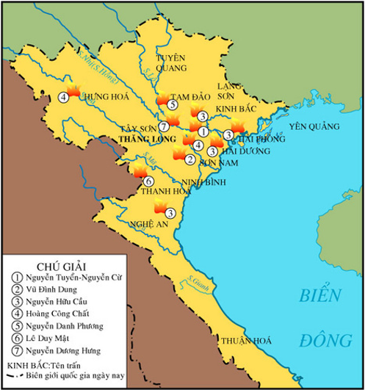
Bài 7: KHỞI NGHĨA NÔNG DÂN Ở ĐÀNG NGOÀI THẾ KỈ XVIII
b. Một số cuộc khởi nghĩa tiêu biểu
Dựa vào lược đồ 7.2 và sơ đồ 7.3, thông tin và bảng tóm tắt hãy:
Nêu những diễn biến chính của các cuộc khởi nghĩa.

Slide 9
Bài 7: KHỞI NGHĨA NÔNG DÂN Ở ĐÀNG NGOÀI THẾ KỈ XVIII
* Một số cuộc khởi nghĩa tiêu biểu
Cuộc KN tiêu biểu/ thời gian diễn ra | Diễn biến chính
Nguyễn Hữu Cầu (1741 - 1751) | Địa bàn hoạt động chính là ở Đồ Sơn, Kinh Bắc. Thăng Long, đến Nam Sơn, Thanh Hóa, Nghệ An.Cuộc khởi nghĩa được đông đảo nhân dân ủng hộ. Đến 1751 quân Trịnh tấn công dồn dập => Khởi nghĩa thất bại.
Hoàng Công Chất ( 1739 - 1769) | -Địa bàn hoạt động: ở vùng Điện Biên, Tây Bắc. Ông có công bảo vệ vùng biên giới và giúp dân ổn định cuộc sống. Cuộc khởi nghĩa kéo dài đến năm 1769 thì kết thúc.
Nguyễn Danh Phương (1740 - 1751) | - Nghĩa quân hoạt động ở Sơn Tây, Việt Trì, Thái Nguyên,Tuyên Quang. Chúa Trịnh tập trung lực lượng đàn áp nghĩa quân. Năm 1751 , ông bị bắt, cuộc khởi nghĩa thất bại.
Em có nhận xét về địa bàn hoạt động và kết quả của phong trào nông dân Đàng Ngoài?
=> Nhận xét: - Phạm vi hoạt động rộng: Khắp trấn đồng bằng và vùng Thanh – Nghệ.
- Kết quả: Đều thất bại

Slide 10
Bài 7: KHỞI NGHĨA NÔNG DÂN Ở ĐÀNG NGOÀI THẾ KỈ XVIII
* Một số cuộc khởi nghĩa tiêu biểu.
- Khởi nghĩa của Hoàng Công Chất (1739 - 1769):
+ Địa bàn hoạt động: ở vùng Điện Biên, Tây Bắc.
+ Bảo vệ vùng biên giới, giúp dân ổn định cuộc sống.
+ Năm 1769, khởi nghĩa bị dập tắt.
- Khởi nghĩa của Nguyễn Danh Phương (1740 - 1751):
+ Địa bàn hoạt động: Sơn Tây, Việt Trì, Thái Nguyên, Tuyên Quang.
+ Năm 1751, Nguyễn Danh Phương bị bắt, khởi nghĩa thất bại.
- Khởi nghĩa của Nguyễn Hữu Cầu (1741 - 1751)
+ Địa bàn hoạt động: Đồ Sơn, Kinh Bắc, Thăng Long, Sơn Nam, Thanh Hoá, Nghệ An.
+ Năm 1751, quân Trịnh tấn công dồn dập, khởi nghĩa thất bại.

Slide 11
+ Cuộc khởi nghĩa Nguyễn Hữu Cầu diễn ra trong 10 năm, được nhân dân ủng hộ đông dảo, địa bàn hoạt động rộng, uy hiếp được kinh thành Thăng Long.
+ Cuộc khởi nghĩa Hoàng Công Chất kéo dài 30 năm, không chỉ chống lại chính quyền phong kiến mà còn có công đánh giặc Phả (từ Thượng Lào tràn vào xâm lược) bảo vệ vùng biên giới Tây Bắc, giúp nhân dân ổn định cuộc sống.
+ Cuộc khởi nghĩa Nguyễn Danh Phương kéo dài 11 năm và mở rộng hoạt động trên 1 phạm vi lớn. Thanh thế lừng lẫy 1 vùng, trở thành “địch quốc của triều đình”
Trong các cuộc k/n trên, em ấn tượng với cuộc khỏi nghĩa nào nhất? Vì sao?

Slide 12
Khởi nghĩa Hoàng Công Chất
Theo Minh đô sử, năm 1739, Hoàng Công Chất và Nguyễn Hữu Cầu đi theo Nguyễn Cừ và Nguyễn Tuyển hoạt động ở vùng Sơn Nam. Sau khi quân Nguyễn Cừ bị đánh bại, Công Chất tụ tập lực lượng riêng tiếp tục hoạt động ở Sơn Nam. Quân khởi nghĩa giỏi thủy chiến, thường ra vào nơi cỏ rậm bùn lầy không để lại dấu tích.
Năm 1740, chúa Trịnh cử các tướng Hoàng Công Kỳ, Phạm Trần Tông mang quân đánh Công Chất ở Công An nhưng không nổi.
Năm 1743, Công Chất lại chống cự thành công cuộc bao vây của thống lĩnh Trương Nhiêu. Quân triều đình lại buộc phải rút về. Cuối năm đó, chúa Trịnh Doanh sai sứ đi chiêu an, đòi Công Chất phải về yết kiến. Chất cự tuyệt, chiếm giữ phủ Khoái Châu (Hưng Yên). Trịnh Doanh bèn điều Đinh Văn Giai mang đại quân đi dẹp, quân khởi nghĩa thất bại nặng nề ở Đỗ Xá nhưng vẫn giữ được Khoái Châu.
Năm 1745, quân khởi nghĩa tập kích bắt và giết chết trấn thủ Sơn Nam là Hoàng Công Kỳ. Công Chất mang quân đánh phá các huyện lân cận và phối hợp với quân khởi nghĩa Nguyễn Hữu Cầu.
Năm 1746 và 1748, quân Công Chất phối hợp với quân của Hữu Cầu đánh Sơn Nam và Thăng Long nhưng thất bại. Cuối năm 1748, Trịnh Doanh sai Hoàng Ngũ Phúc, Phạm Đình Trọng tấn công vào Mã Não và Hương Nhi, quân khởi nghĩa thua to, Công Chất cùng con là Công Toản đến Mỹ Lương theo thủ lĩnh khởi nghĩa tên là Tương. Sau đó quân của Tương bị đánh tan, cha con Công Chất bỏ chạy vào Thanh Hoá. Triều đình ban thưởng ai bắt được ông thì được tước quận công, hàm tam phẩm. Tuy nhiên năm 1750 ông theo đường núi tiến ra vùng Hưng Hoá.

Slide 13
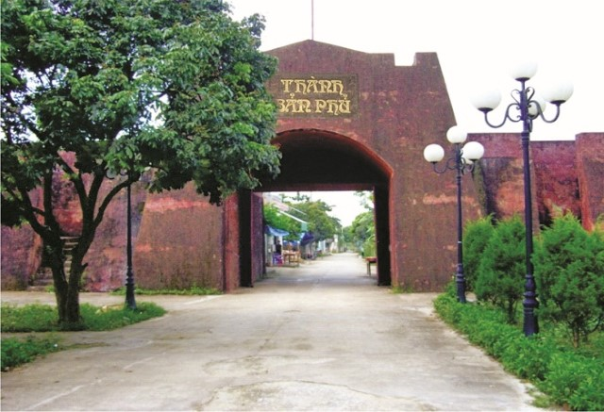
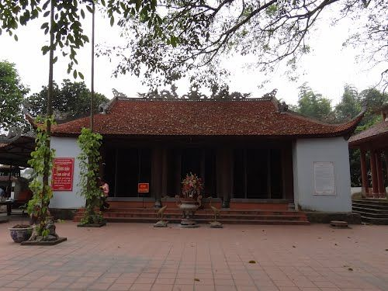
Thành Bản Phủ - Nơi thờ Hoàng Công Chất

Slide 14
- Di tích cấp quốc gia Thành Bản Phủ, xã Noong Hẹt, huyện Điện Biên (Điện Biên) được xây dựng cách đây hơn 200 năm, là chứng tích lịch sử ghi dấu công cuộc đánh đuổi giặc Phẻ (năm 1754) giải phóng Mường Then (Mường Thanh) lập nên các bản mường do thủ lĩnh áo vải Hoàng Công Chất lãnh đạo.
- Lễ hội Đền thờ Hoàng Công Chất - Thành Bản Phủ được tổ chức hàng năm vào ngày mất của thủ lĩnh Hoàng Công Chất (25/2 âm lịch) để tưởng nhớ công ơn người anh hùng áo vải quê lúa Thái Bình, cùng hai tướng Lò Ngải, Lò Khanh (dân tộc Thái là người địa phương)

Slide 15
Bài 7: KHỞI NGHĨA NÔNG DÂN Ở ĐÀNG NGOÀI THẾ KỈ XVIII
2.Tác động của phong trào nông dân ở Đàng Ngoài đối với xã hội Đại Việt
thế kỉ XVIII
Hãy cho biết phong trào nông dân ở Đàng Ngoài có tác động như thế nào đối với xã hội Đại Việt thế kỉ XVIII?
- Kết quả: Đều thất bại
- Ý nghĩa, tác động:
+ Thể hiện ý chí đấu tranh chống áp bức, bất công
+ Buộc chúa Trịnh phải thực hiện 1 số chính sách như khuyến khích khai hoang, giảm nhẹ thuế khoá, tu sửa đê điều, đưa nông dân lưu tán về quê làm ăn…
+ Giáng đòn mạnh mẽ và làm lung lay chính quyền Lê – Trịnh

Slide 16
Bài 7: KHỞI NGHĨA NÔNG DÂN Ở ĐÀNG NGOÀI THẾ KỈ XVIII
2.Tác động của phong trào nông dân ở Đàng Ngoài đối với xã hội Đại Việt thế kỉ XVIII
- Buộc chính quyền Đàng Ngoài phải thực hiện một số chính sách: khuyến khích khai hoang, cho nông dân lưu tán trở về quê…..
- Làm lung lay chính quyền “vua Lê - chúa Trịnh”.

Slide 17
LUYỆN TẬP
1. Sự mục nát của chính quyền phong kiến họ Trịnh ở Đàng Ngoài đã dẫn đến những hậu quả gì?
2. Nêu những nét chính của các cuộc khởi nghĩa nông dân ở Đàng Ngoài thế kỉ XVIII.

Slide 18
LUYỆN TẬP
1. Sự mục nát của chính quyền phong kiến họ Trịnh ở Đàng Ngoài đã dẫn đến những hậu quả gì?
-Sự mục nát của chính quyền họ Trịnh Đàng Ngoài đã khiến cho: đời sống của các tầng lớp nhân dân, nhất là nông dân lâm vào khổ cực, bần cùng; thúc đẩy nhân dân nổi dậy đấu tranh chống lại chính quyền phong kiến.

Slide 19
- Hàng loạt các cuộc khởi nghĩa nổ ra ở khắp các tỉnh thành và diễn ra trong 1 thời gian dài như:
LUYỆN TẬP
2. Nêu những nét chính của các cuộc khởi nghĩa nông dân ở Đàng Ngoài thế kỉ XVIII.
- Nguyên nhân bùng nổ: mâu thuẫn sâu sắc giữa các tầng lớp nhân dân (nhất là nông dân) với chính quyền phong kiến Lê - Trịnh.
- Phạm vi, quy mô: hàng chục cuộc khởi nghĩa của nông dân đã diễn ra trên phạm vi cả Đàng Ngoài.
- Các cuộc khởi nghĩa tiêu biểu: khởi nghĩa của Hoàng Công Chất (1739 - 1769); Khởi nghĩa của Nguyễn Danh Phương (1740 - 1751); khởi nghĩa của Nguyễn Hữu Cầu (1741 - 1751),…
- Kết quả: thất bại.
- Tác động: buộc chính quyền Đàng Ngoài phải thực hiện một số chính sách nhượng bộ; làm lung lay chính quyền “vua Lê - chúa Trịnh”.
- Kết quả đều thất bại.

Slide 20

VẬN DỤNG
Tìm hiểu thêm về các cuộc khởi nghĩa nông dân Đàng Ngoài thế kỉ XVIII, hãy viết về một cuộc khởi nghĩa (khoảng 100 chữ) với các nội dung sau: Khởi nghĩa diễn ra khi nào? Mục đích. Ở đâu? Lực lượng tham gia? Họ đã hành động như thể nào? Kết quả?

Slide 21
Giới thiệu về cuộc khởi nghĩa của Hoàng Công Chất (1739 - 1769)
Năm 1739, Hoàng Công Chất phất cờ khởi nghĩa tại vùng Sơn Nam (Nam Định, Thái Bình, Hưng Yên). Nghĩa quân ngày một lớn mạnh đã liên kết với một số cuộc khởi nghĩa khác của Nguyễn Tuyển, Nguyễn Cừ, Nguyễn Hữu Cầu… gây không ít khó khăn cho triều đình Lê - Trịnh. Năm 1748, khi quân Trịnh tấn công, do tương quan lực lượng quá chênh lệch, Hoàng Công Chất lui tạm vào vùng thượng du Thanh Hoá, rồi tiến sang vùng thượng Lào hoạt động.
Cùng thời điểm đó, ở Mường Thanh có hai người Thái là Lò Văn Ngải, Lò Văn Khanh đứng lên tập hợp, lãnh đạo nhân dân các dân tộc chống lại giặc Phẻ (một tộc người trong nhóm Tày - Thái ở Thượng Lào và Vân Nam, Trung Quốc). Vì lực yếu, nghĩa quân của hai ông đã liên kết với nghĩa quân của Hoàng Công Chất. Cuối năm 1751, nghĩa quân của Hoàng Công Chất tiến vào Tây Bắc. Đến năm 1754, ông cùng các tướng người Thái lãnh đạo nhân dân đánh tan giặc Phẻ, đem lại cuộc sống ấm no cho dân Mường Thanh.
Sau chiến thắng giặc Phẻ, Hoàng Công Chất chiêu dụ dân chúng ổn định sản xuất, củng cố lực lượng, xây dựng thành Bản Phủ vào năm 1758. Nghĩa quân đẩy mạnh hoạt động ra khắp 10 châu của phủ An Tây và giành quyền kiểm soát toàn bộ đất đai vùng Tây Bắc. Mường Thanh trở thành trung tâm văn hóa, chính trị của đất Tây Bắc. Hoàng Công Chất là người có công trong việc truyền bá những kiến thức, kĩ thuật trồng trọt của người miền xuôi cho đồng bào các dân tộc nơi đây, là nhân tố chính đoàn kết cộng đồng các dân tộc, trở thành đức Thánh của lòng dân.
Ngày 25/2/1767, Hoàng Công Chất qua đời, con trai ông tiếp tục chỉ huy, cuộc khởi nghĩa kéo dài đến năm 1769 thì bị chính quyền Lê - Trịnh dập tắt.

Slide 22
- Chuẩn bị Bài 8: Phong trào Tây Sơn.
+ Tìm hiểu về nguyên nhân bùng nổ của phong trào Tây Sơn.
+ Tìm hiểu về một số thắng lợi tiêu biểu của phong trào Tây Sơn.
+ Tìm hiểu về Nguyễn Huệ - Quang Trung và vai trò của ông trong phong trào Tây Sơn.

